Slide 1

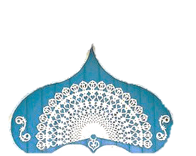
Автор –разработчик:
Закирова А.В
Статус предоставленной работы- проект
«Деревянные кружева»

Slide 2
Камешкирский район – территория
этно-фольклорных традиций
Сохраняя традиции – создаём будущее!

Slide 3

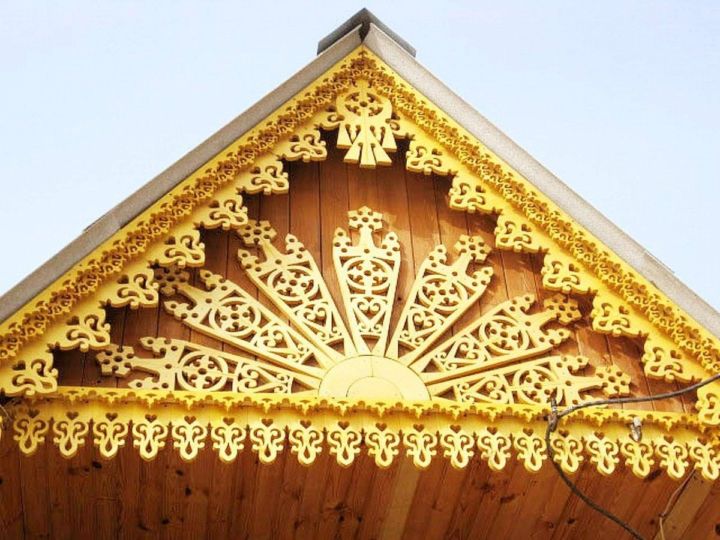
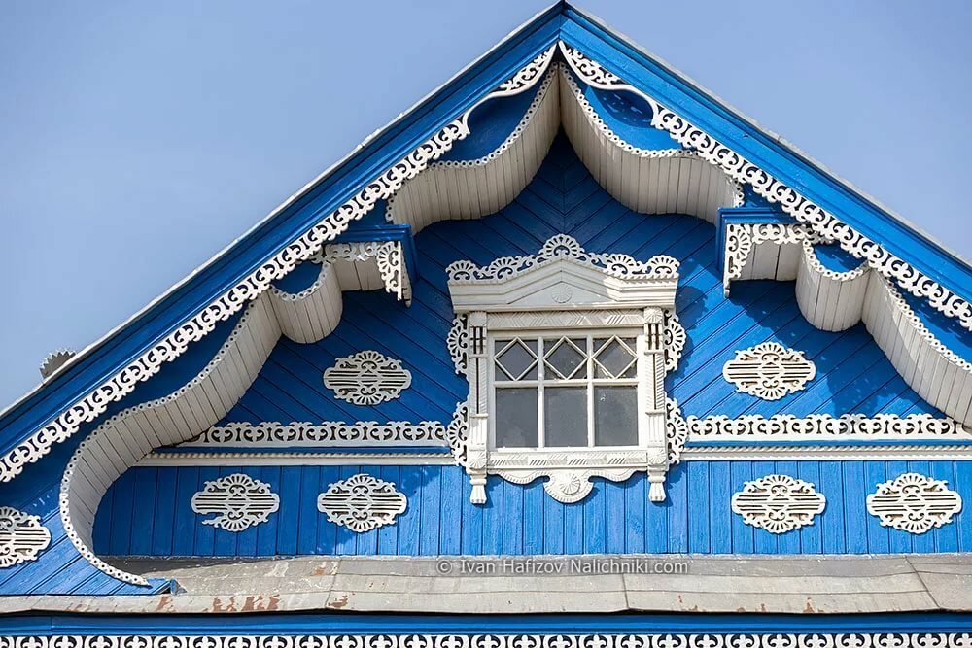
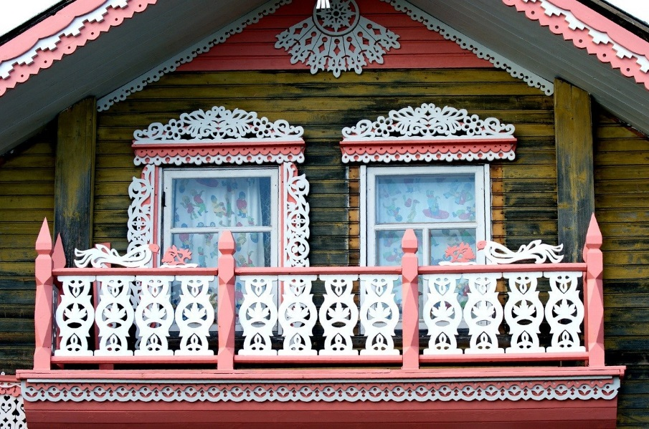
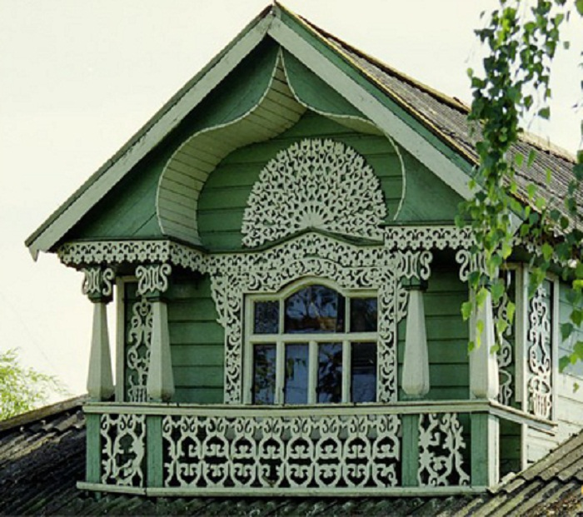

Slide 4

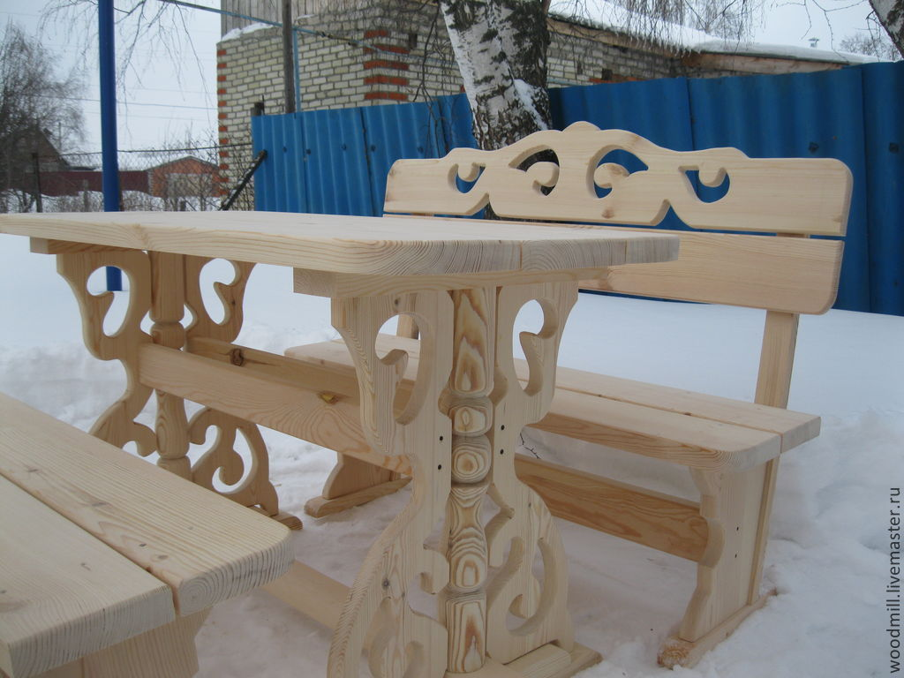
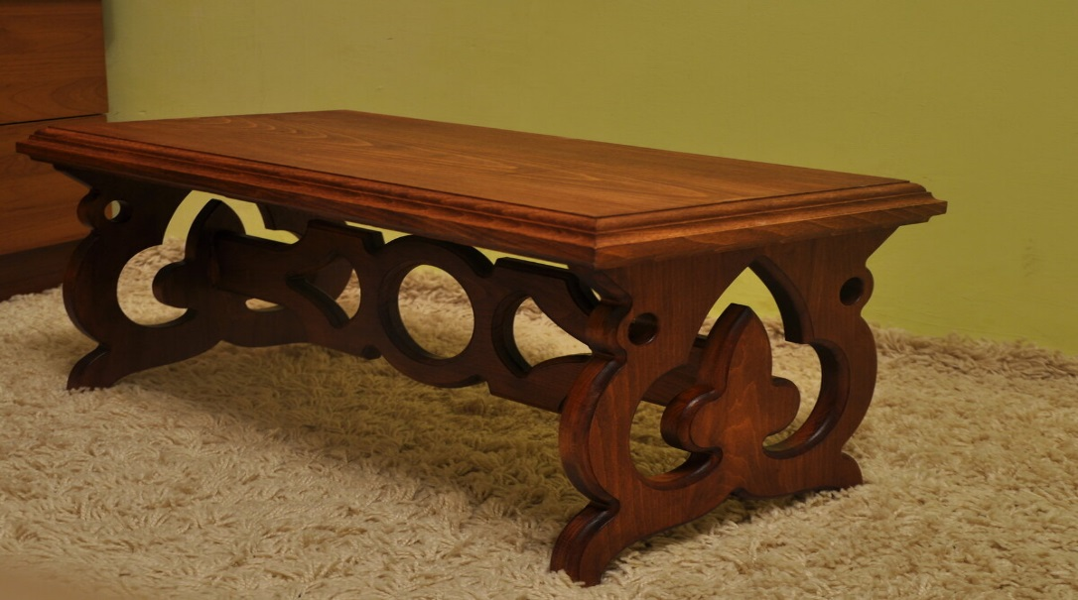
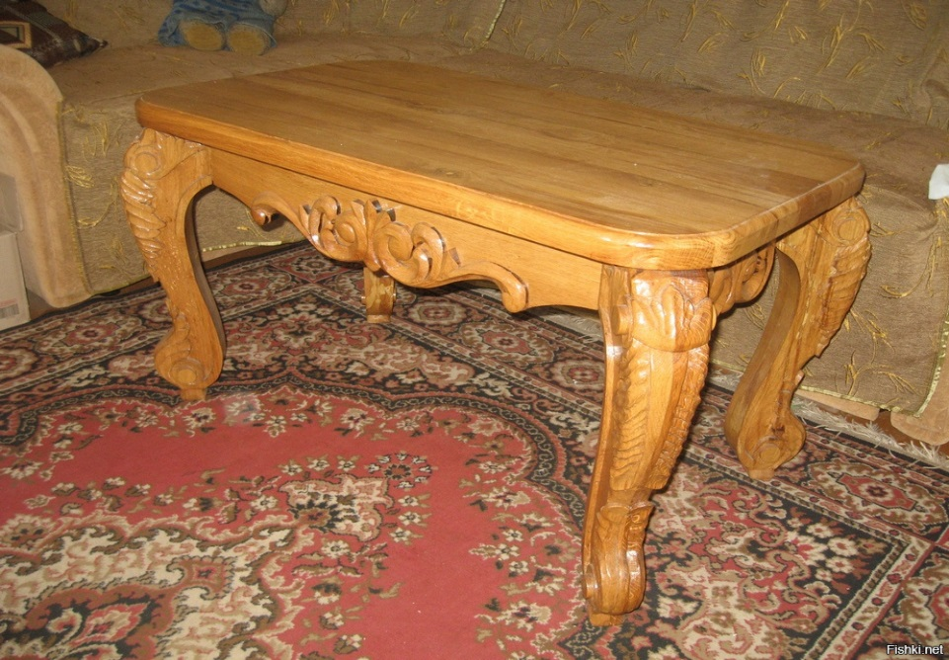
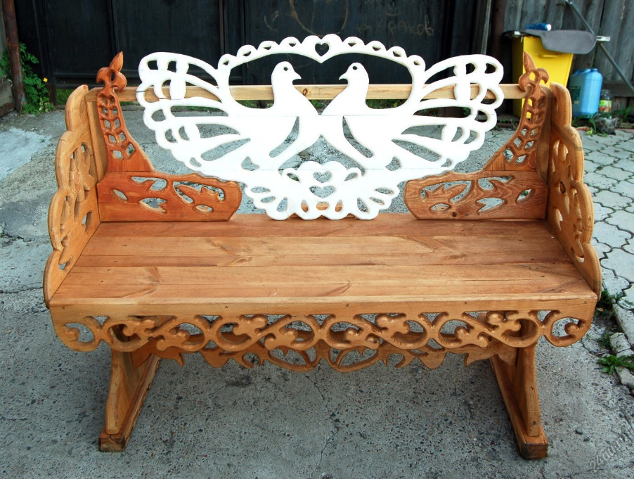

Slide 5
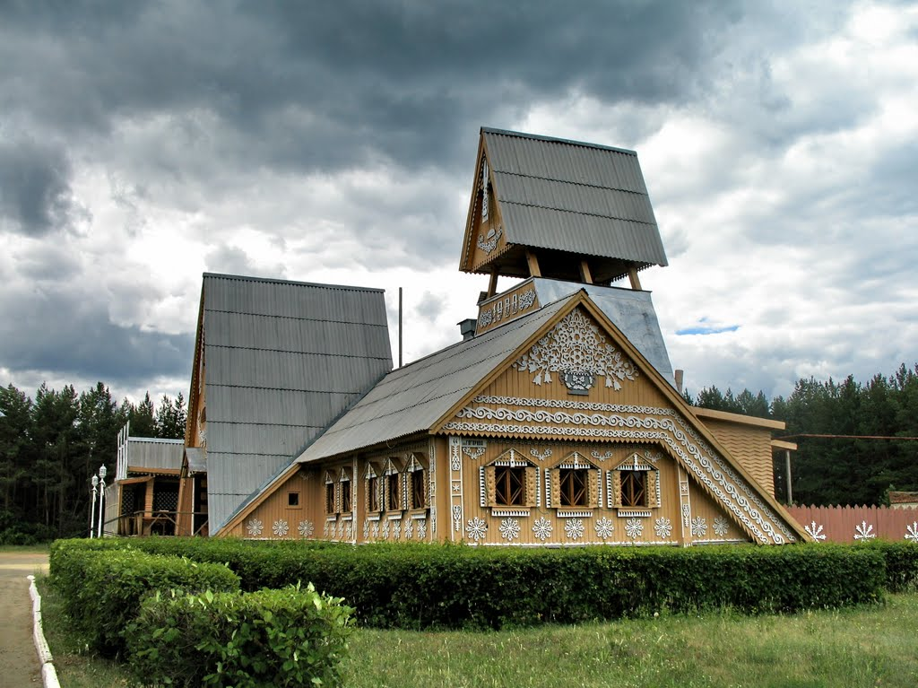
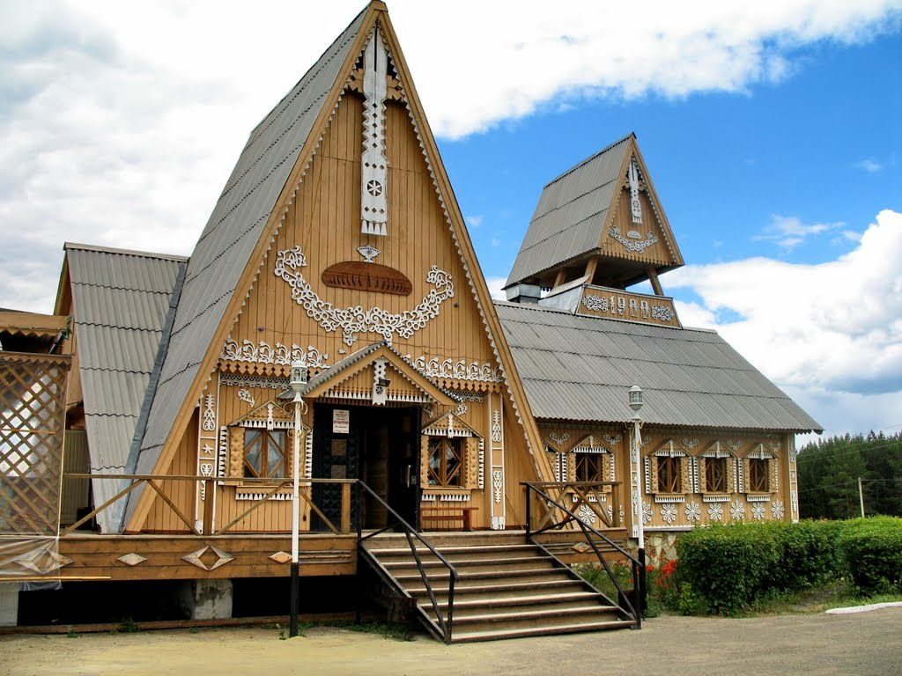
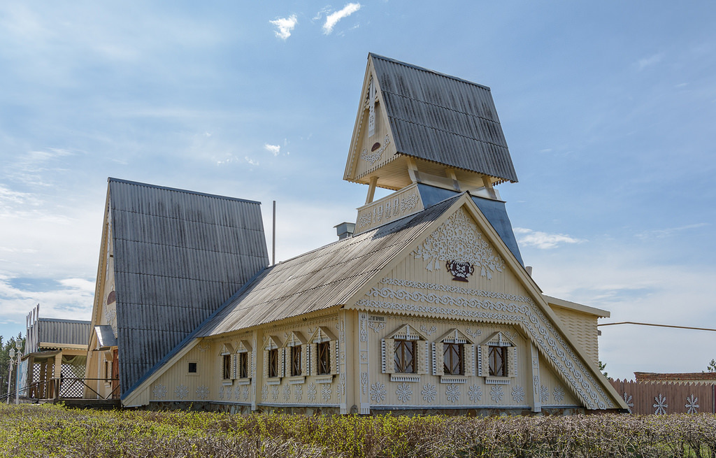

Slide 6
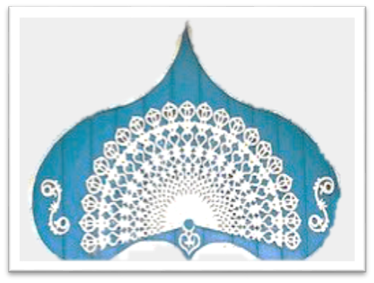
Орнамент
Павлиний хвост

Slide 7
Основная миссия бренда
Выявлять использование деревянной резьбы и её элементов в настоящее время.
Потребность украшать предметы быта появилась у людей давно. Так сложилось, что Русь – страна лесов. И такой благодатный материал, как древесина, всегда был под рукой. Народные промыслы складывались веками, усилиями мастеров многих поколений. Секреты мастерства передавались от отца к сыну.
Искусство это необычайно разнообразно по своим национальным особенностям, по индивидуальному видению и замыслу мастеров. Художественные изделия, выполненные народными мастерами, служат непременной частью повседневной жизни человека. Их продуманная форма и пропорции, рисунок орнамента и цвет самого материала характеризуют их художественное содержание, превращают обыкновенные вещи в произведения искусства.

Slide 8

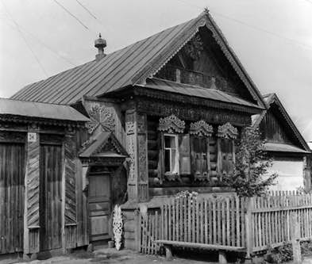
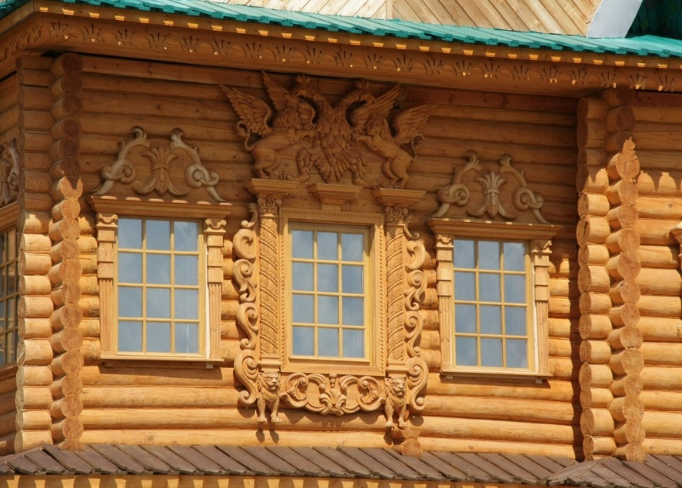
В среднем Поволжье на Пензенской земле раскинулось старинное село Русский Камешкир. Издавна она славится своими умельцами плотниками, мастерами художественной резьбы. Слава сельских мастеров-плотников давно перешагнула граница русской области. Их руками построены трактир «Петушок», реставрирован старинный дом, под охраной государства. Почетным заказом умельцам из села Русский Камешкир, было оформление кафе «Космонавтов» в Звездном городке.

Slide 9

Дома в Камешкире преимущественно бревенчатые. Здесь не встретишь ни одного здания, фасад которого не был бы украшен деревянной резьбой. Кружевные узоры располагаются на оконных обналичниках, на фронтонах крыш, и даже на колодезных постройках и легких беседках.

Slide 10
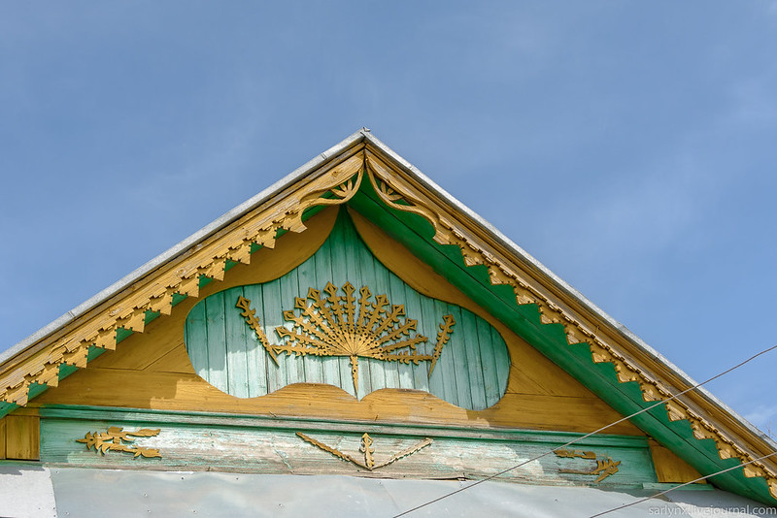
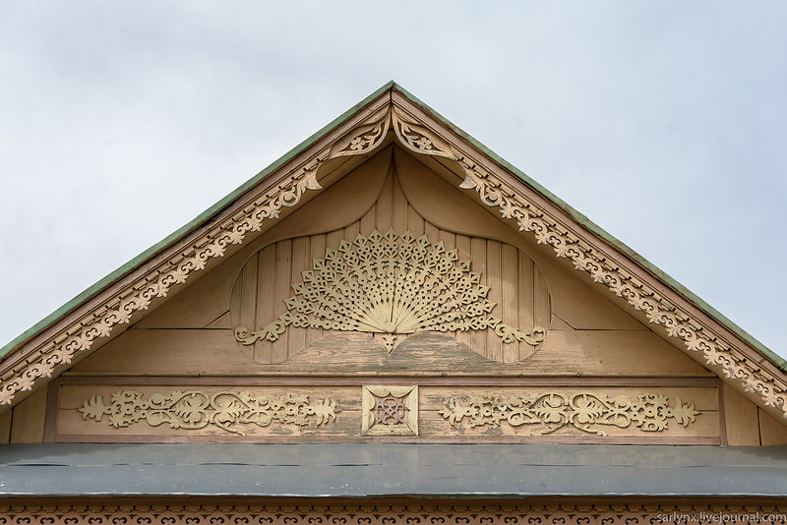
Русский Камешкир сильно отличается от остальных окрестных сел. Как когда-то по прозвищу можно было узнать о роде занятий человека, так и здесь при взгляде на дома сразу можно понять, какое ремесло не только кормило, но и прославило это место.
Есть часто встречающиеся орнаменты, такие как, например, этот то ли павлиний хвост, то ли веер. Самый популярный в Русском Камешкире

Slide 11
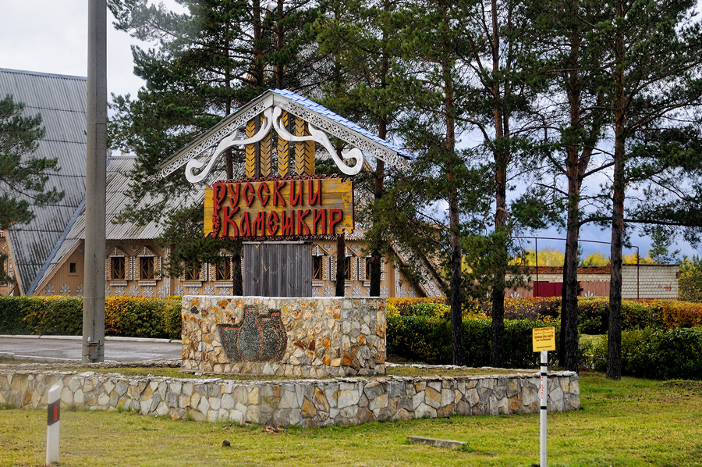
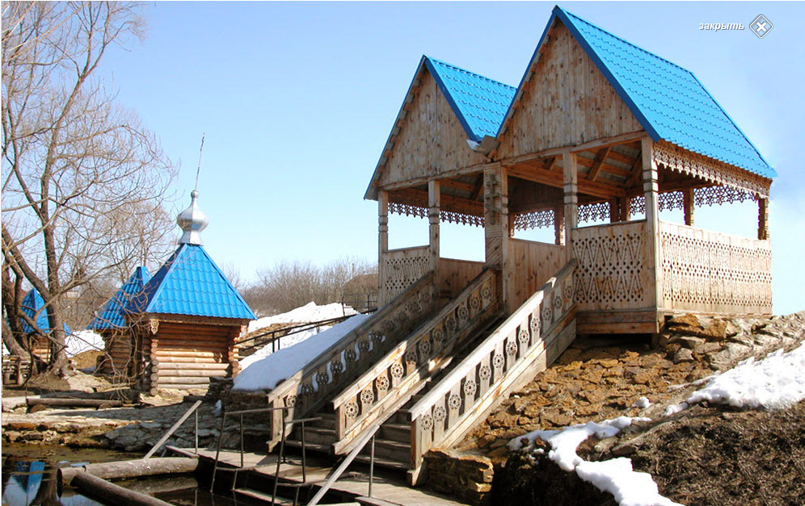
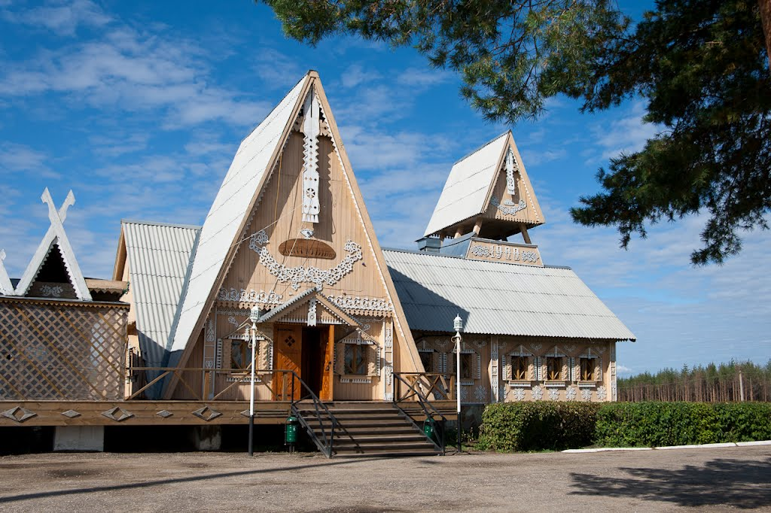
В последние годы наблюдается всё больший интерес к восстановлению традиционных видов народного искусства. Становится чрезвычайно актуальным изучение и возрождение народных промыслов, которое может способствовать сохранению многих ценных элементов художественного творчества, истоки которого нужно искать в произведениях старых мастеров - профессионалов и в работах народных умельцев.
Мы предполагаем, что деревянная резьба и деревянные изделия мастеров – умельцев Камешкирского края – это уникальное, культурное, этно-фольклорное наследие, которое привлечет туристические потоки и инвестиции в наш район.

Slide 12


